Slide 1

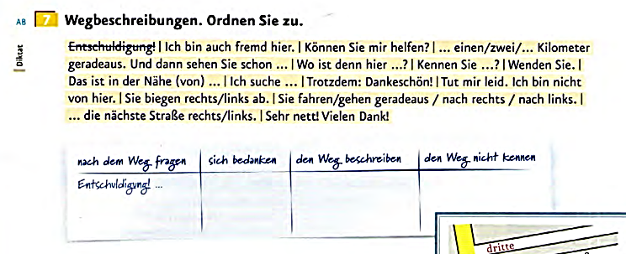
Kursbuch, Seite 11
Trotzdem: Dankeschӧn!
…. einen/zwei/…Kilometer geradeaus. Und dann sehen
Sie schon…
Ich bin auch fremd hier.
Kӧnnen Sie mir helfen?
Tut mir leid. Ich bin nicht von hier.
Sehr net! Vielen Dank!
Wo ist denn hier ….?
Wenden Sie.
Kennen Sie …..?
Das ist in der Nähe von…
Ich suche ….
Sie biegen rechts/links ab.
Sie fahren/gehen geradeaus/nach rechts/nach links.
… die nächste Straße rechts/links.

Slide 2
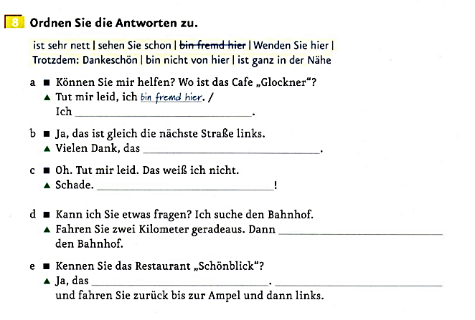
Arbeitsbuch, Seite 8
bin nicht von hier.
ist sehr net.
Trotzdem: Dankeschӧn
sehen Sie schon den Bahnhof.
ist ganz in der Nähe. Wenden Sie hier

Slide 3

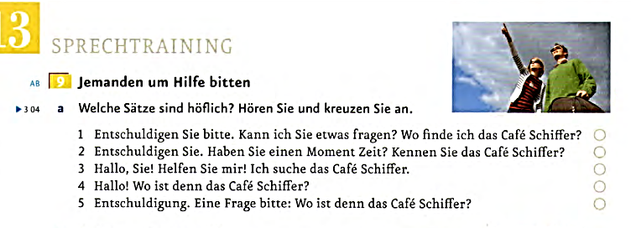
Kursbuch, Seite 12

Slide 4

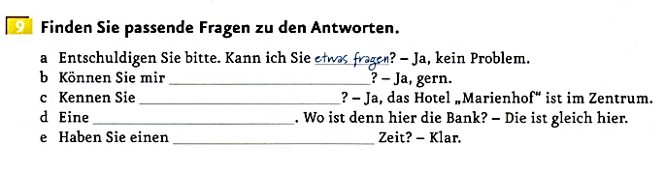
Arbeitsbuch, Seite 8
helfen
das Hotel ,, Marienhof”
Frage
Moment

Slide 5
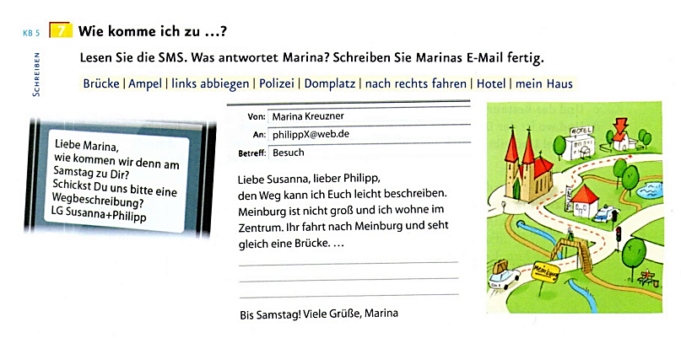
Arbeitsbuch, Seite 8

Slide 6
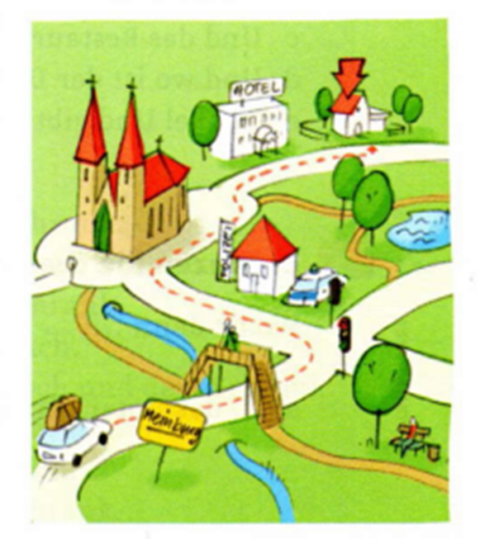
Ihr fahrt unter der Brücke durch. An der Ampel müsst ihr links abbiegen. Ihr fahrt an der Polizei vorbei. Am Domplatz fahrt ihr nach rechts. Ihr fahrt an dem Hotel vorbei, hinter dem Hotel ist mein Haus.

Slide 7
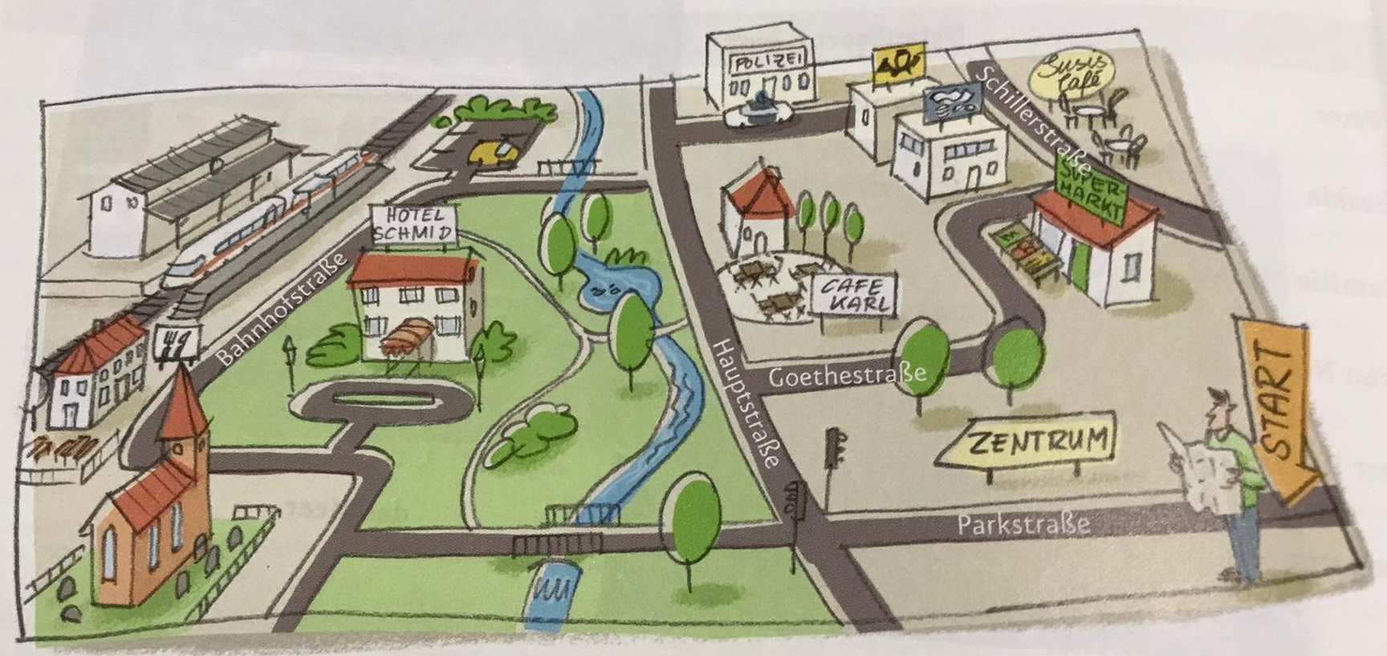
den Weg beschreiben

Slide 8

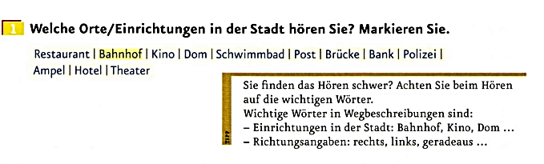
Arbeitsbuch, Seite 9

Slide 9

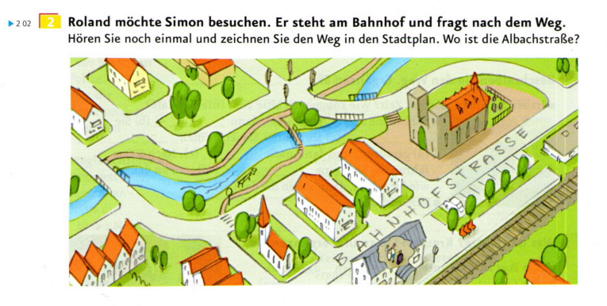
Arbeitsbuch, Seite 9

Slide 10
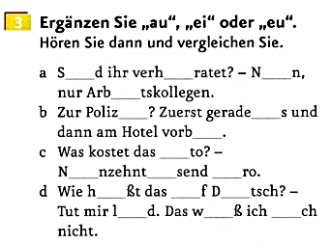
Arbeitsbuch, Seite 9

